Slide 1
Bài 34: Thực hành và trải nghiệm với các đơn vị mi-li-mét, gam, mi-li-lít, độ C

Slide 2
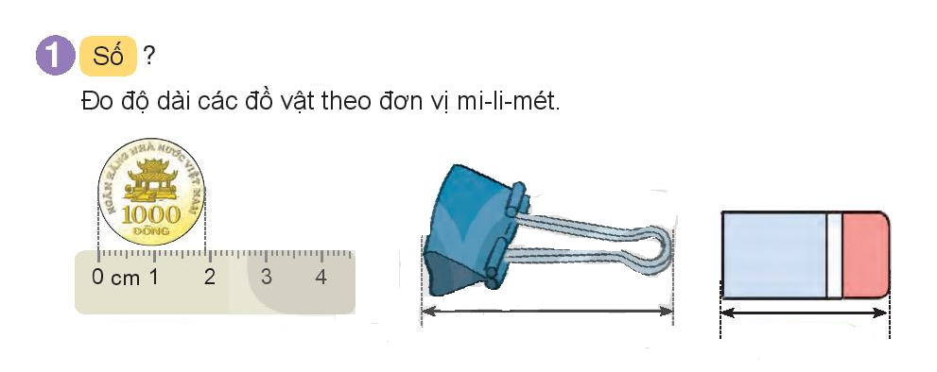

19mm
mm
45
mm
30

Slide 3
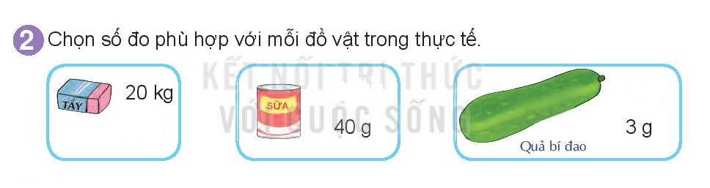

400 g
3 kg
20 g

Slide 4
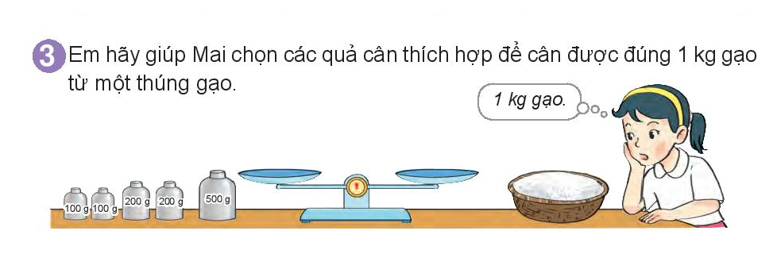
Giải
Đổi 1 kg = 1 000g
Ta có 500 g + 200 g + 200 g + 100 g = 1000 g
Vậy ta đặt lên đĩa cân quả cân 500 g, 200 g, 200 g, 100 g để cân được đúng 1 kg gạo.

Slide 5
Xin chào và hẹn gặp lại.

